Slide 1
Chương 14
Nghiền Vật Liệu
Hoàng Minh Nam
Nguyễn Hữu Hiếu
Trình bày: Khái niệm, phân loại và các lý thuyết về quá trình nghiền. Giới thiệu các loại máy nghiền thông dụng. Các thông số tính toán cơ bản của máy nghiền bi. So sánh các chu trình và qui trình nghiền.

Slide 2
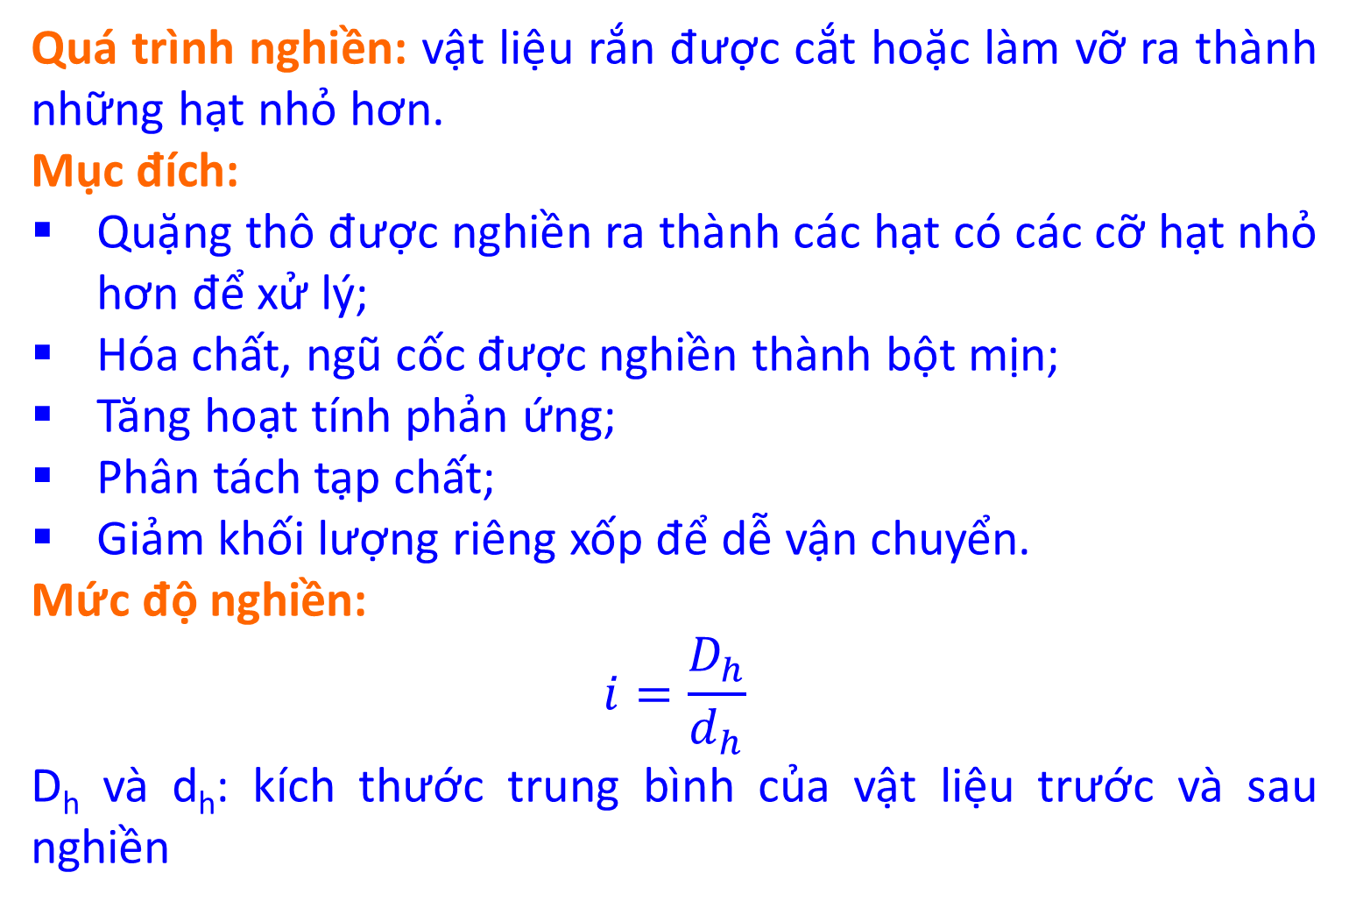
14.1. Khái niệm
Quá trình nghiền: vật liệu rắn được cắt hoặc làm vỡ ra thành những hạt nhỏ hơn.
Mục đích:
Quặng thô được nghiền ra thành các hạt có các cỡ hạt nhỏ hơn để xử lý;
Hóa chất, ngũ cốc được nghiền thành bột mịn;
Tăng hoạt tính phản ứng;
Phân tách tạp chất;
Giảm khối lượng riêng xốp để dễ vận chuyển.
Mức độ nghiền:
$$i=\frac{D_{h}}{d_{h}}$$
D_{h} và d_{h}: kích thước trung bình của vật liệu trước và sau nghiền

Slide 3
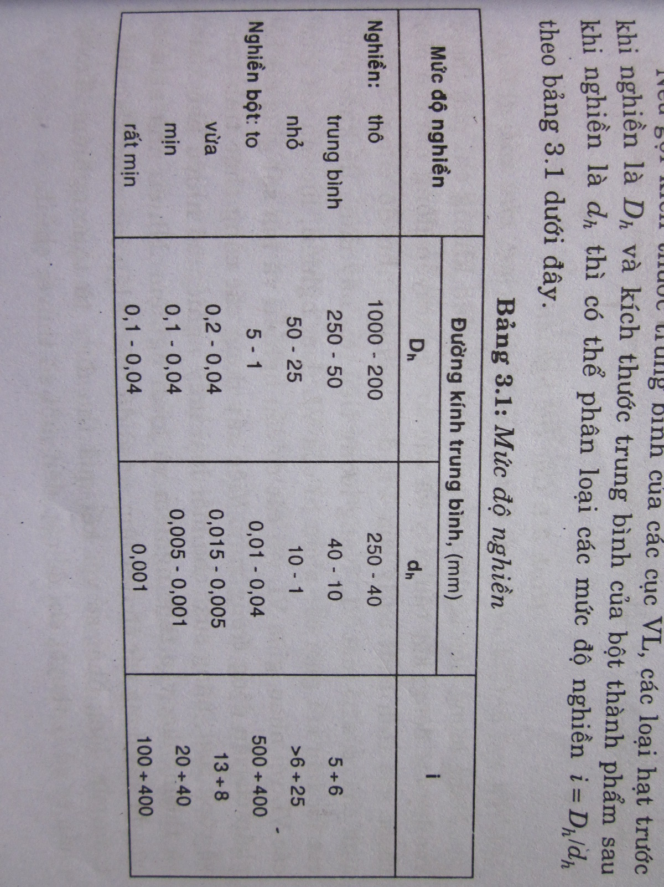
14.1. Khái niệm
Phân loại quá trình nghiền

Slide 4
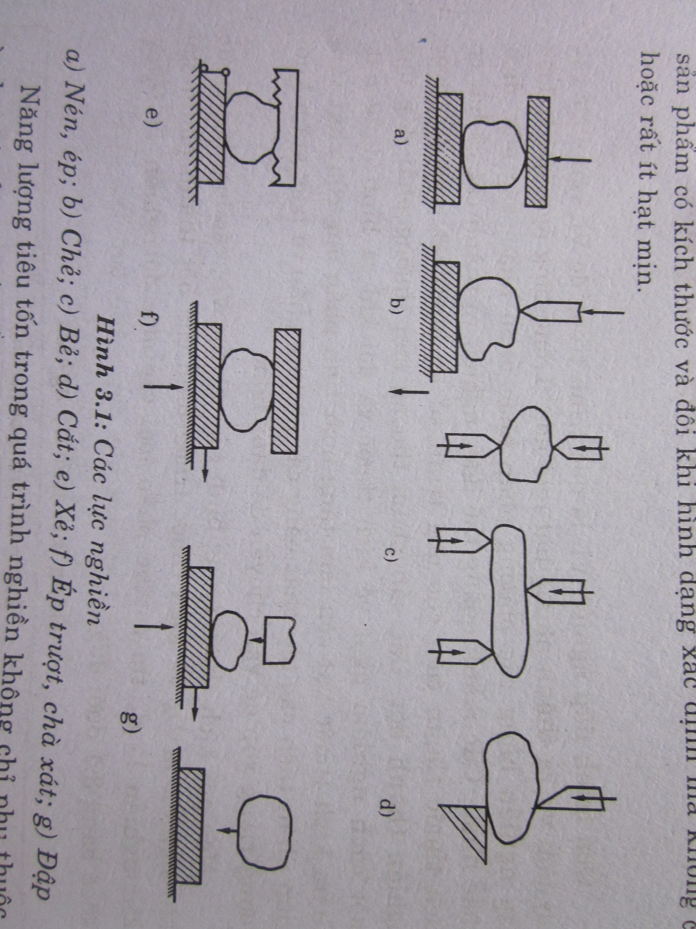
14.1. Khái niệm
Phân loại quá trình nghiền: theo tác động lực
a) Nén, ép: nghiền thô, vật liệu cứng để cho ít hạt mịn; b) Chẻ; c) Bẻ; d) Cắt: cho sản phẩm có kích thước và hình dạng xác định với ít hạt mịn; e) Xẻ; f) Ép trượt, chà xát: cho sản phẩm rất mịn từ vật liệu mềm và không mài mòn; g) Đập: cho sản phẩm thô, trung bình và mịn.

Slide 5
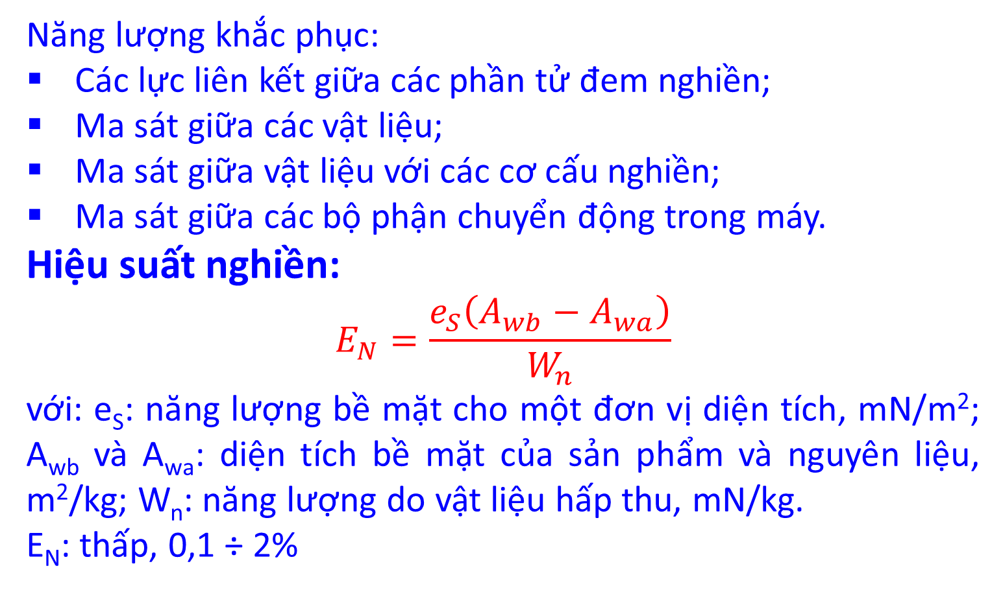
14.2. Năng lượng quá trình nghiền
Năng lượng khắc phục:
Các lực liên kết giữa các phần tử đem nghiền;
Ma sát giữa các vật liệu;
Ma sát giữa vật liệu với các cơ cấu nghiền;
Ma sát giữa các bộ phận chuyển động trong máy.
Hiệu suất nghiền:
$$E_{N}=\frac{e_{S}\left(A_{wb}−A_{wa}\right)}{W_{n}}$$
với: e_{S}: năng lượng bề mặt cho một đơn vị diện tích, mN/m²; A_{wb} và A_{wa}: diện tích bề mặt của sản phẩm và nguyên liệu, m²/kg; W_{n}: năng lượng do vật liệu hấp thu, mN/kg.
E_{N}: thấp, 0,1 ÷ 2%

Slide 6
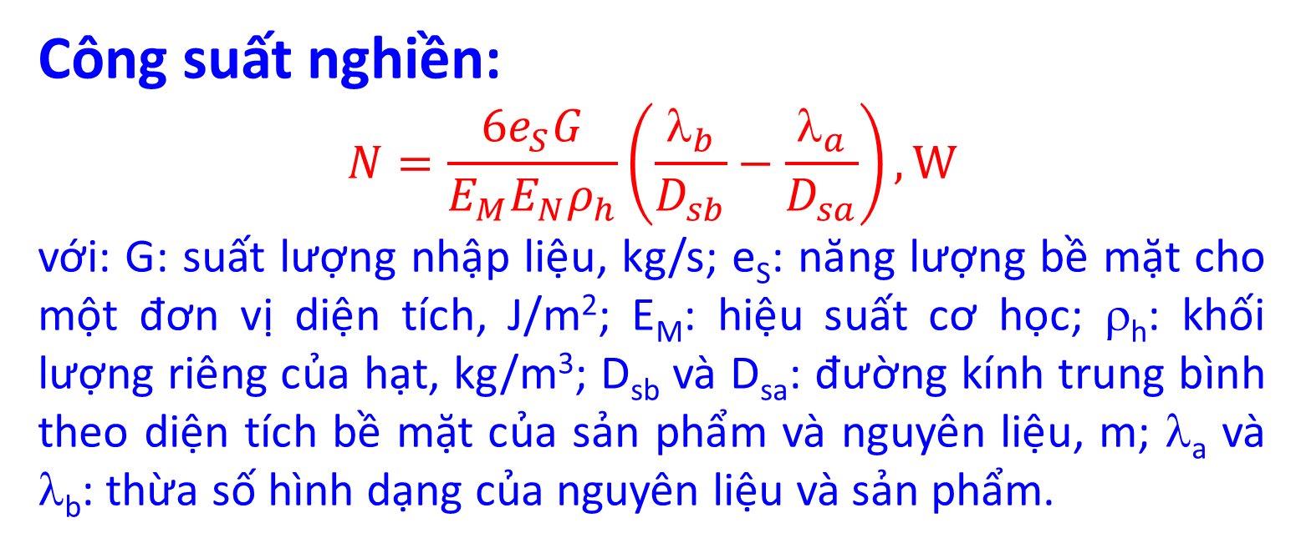
14.2. Năng lượng quá trình nghiền
Công suất nghiền:
$$N=\frac{{6e}_{S}G}{E_{M}E_{N}ρ_{h}}\left(\frac{λ_{b}}{D_{sb}}−\frac{λ_{a}}{D_{sa}}\right),W$$
với: G: suất lượng nhập liệu, kg/s; e_{S}: năng lượng bề mặt cho một đơn vị diện tích, J/m²; E_{M}: hiệu suất cơ học; ρ_{h}: khối lượng riêng của hạt, kg/m³; D_{sb} và D_{sa}: đường kính trung bình theo diện tích bề mặt của sản phẩm và nguyên liệu, m; λ_{a} và λ_{b}: thừa số hình dạng của nguyên liệu và sản phẩm.

Slide 7
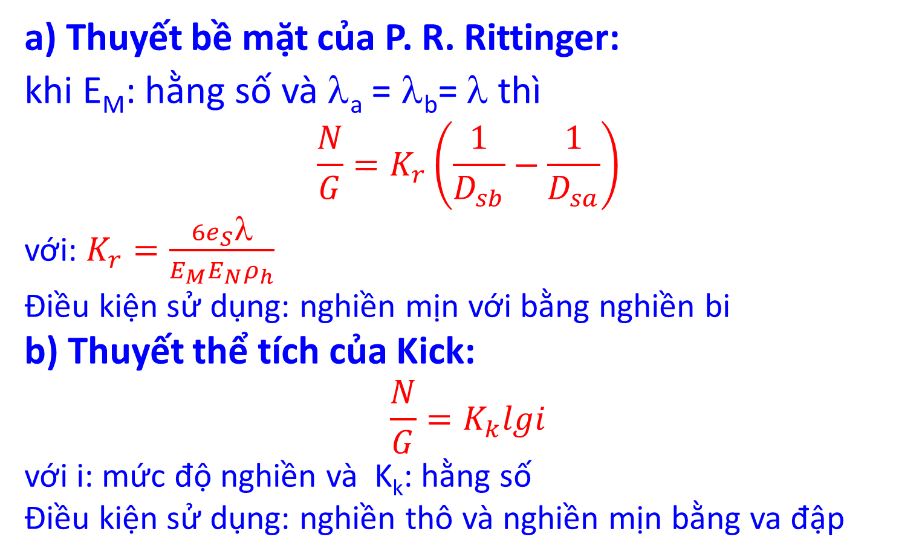
14.3. Lý thuyết quá trình nghiền
a) Thuyết bề mặt của P. R. Rittinger:
khi E_{M}: hằng số và λ_{a} = λ_{b}= λ thì
$$\frac{N}{G}=K_{r}\left(\frac{1}{D_{sb}}−\frac{1}{D_{sa}}\right)$$
với: $K_{r}=\frac{{6e}_{S}λ}{E_{M}E_{N}ρ_{h}}$
Điều kiện sử dụng: nghiền mịn với bằng nghiền bi
b) Thuyết thể tích của Kick:
$$\frac{N}{G}=K_{k}lgi$$
với i: mức độ nghiền và K_{k}: hằng số
Điều kiện sử dụng: nghiền thô và nghiền mịn bằng va đập

Slide 8
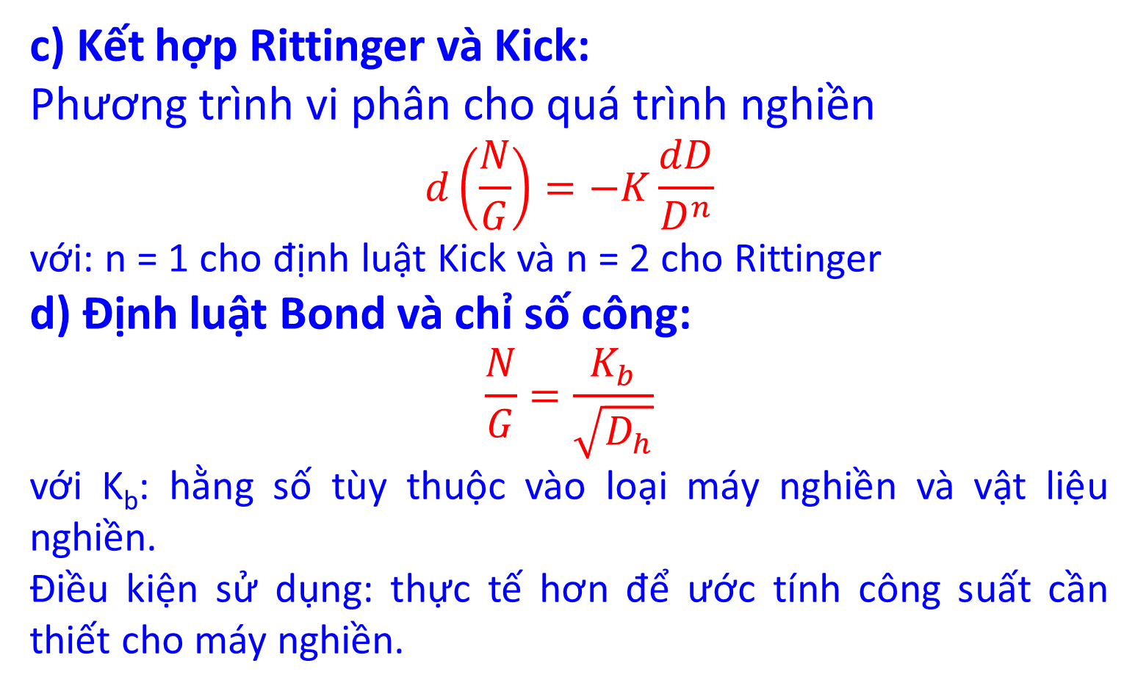
14.3. Lý thuyết quá trình nghiền
c) Kết hợp Rittinger và Kick:
Phương trình vi phân cho quá trình nghiền
$$d\left(\frac{N}{G}\right)=−K\frac{dD}{D^{n}}$$
với: n = 1 cho định luật Kick và n = 2 cho Rittinger
d) Định luật Bond và chỉ số công:
$$\frac{N}{G}=\frac{K_{b}}{\sqrt{D_{h}}}$$
với K_{b}: hằng số tùy thuộc vào loại máy nghiền và vật liệu nghiền.
Điều kiện sử dụng: thực tế hơn để ước tính công suất cần thiết cho máy nghiền.

Slide 9
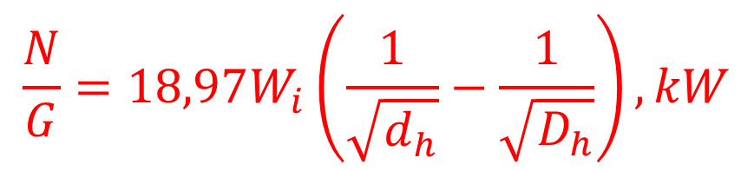
14.3. Lý thuyết quá trình nghiền
d) Định luật Bond và chỉ số công:
Chỉ số công W_{i}: năng lượng cần thiết, kWh/tấn vật liệu nghiền, để nghiền vật liệu có kích thước ban đầu rất lớn đến sản phẩm có 80% lọt qua rây 100 μm. Và K_{b} = 18,97 W_{i}.
Nếu vật liệu trước khi nghiền có 80% qua rây có kích thước D_{h} và sản phẩm có 80% qua rây d_{h} thì:
$$\frac{N}{G}=18,97W_{i}\left(\frac{1}{\sqrt{d_{h}}}−\frac{1}{\sqrt{D_{h}}}\right),kW$$

Slide 10
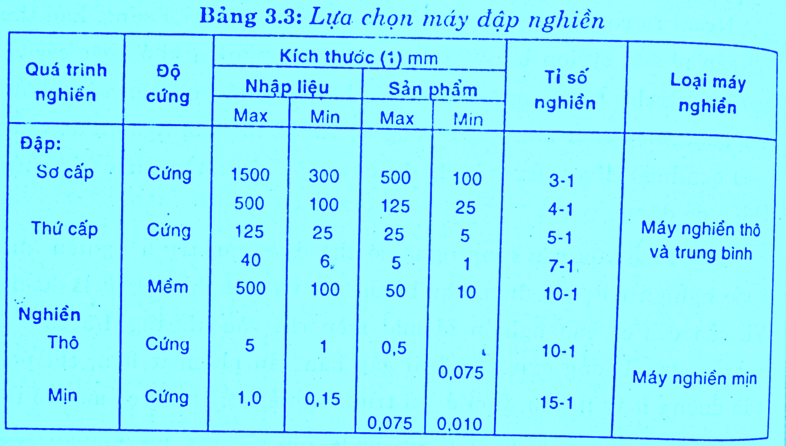
14.4. Máy nghiền (crusher/mill)
a) Máy nghiền thô

Slide 11
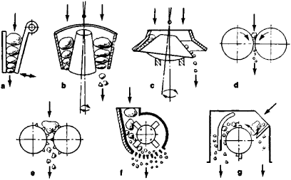
14.4. Máy nghiền
a) Máy nghiền thô: phân loại
Fig. Schematic diagrams of crushers: (a) jaw crusher, (b) cone crusher for primary crushing, (c) cone crusher for secondary crushing and pulverization, (d) roll crusher, (e) toothed-roll crusher, (f) hammer crusher, (g) rotary crusher

Slide 12
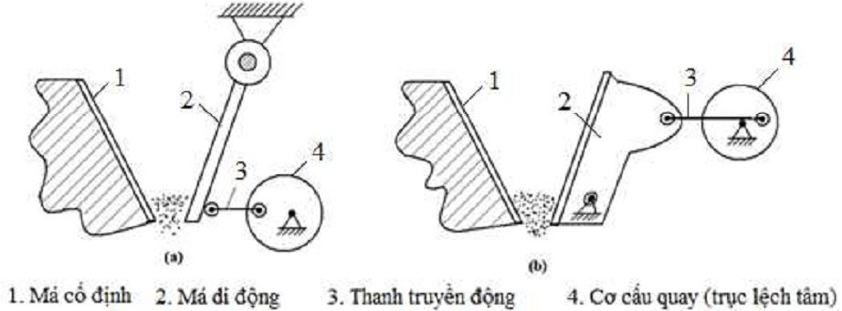
14.4. Máy nghiền
a) Máy nghiền thô
Máy nghiền má đập/kẹp hàm (jaw crusher)
Ứng dụng: sử dụng rộng rãi để nghiền vật liệu có độ cứng cao và trung bình. Sản phẩm ra có kích thước lớn và trung bình.
Nguyên tắc hoạt động: va đập và có i = 3 ÷ 10.

Slide 13
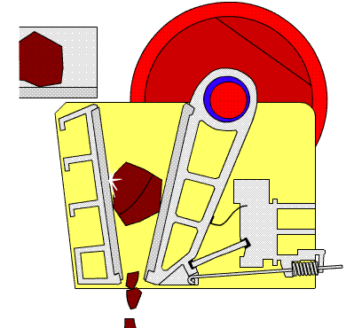
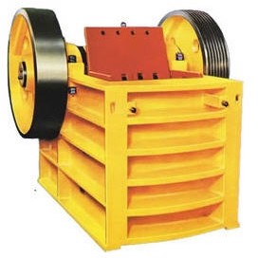
14.4. Máy nghiền
a) Máy nghiền thô
Máy nghiền má đập/kẹp hàm
Máy kẹp hàm

Slide 14
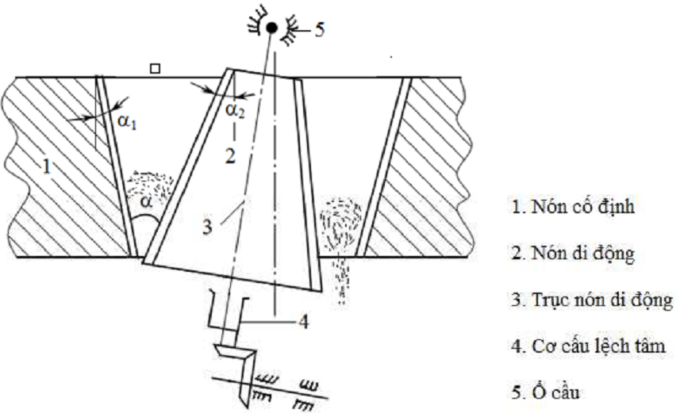
14.4. Máy nghiền
a) Máy nghiền thô
Máy nghiền nón/côn
Cone crusher
Ứng dụng: sử dụng rộng rãi để nghiền thô và trung bình các vật liệu cứng.
Nguyên tắc hoạt động: chèn ép và ma sát khi bề mặt nón di động chuyển động tới gần bề mặt nón cố định. Chuyển động này được thực hiện nhờ chuyển động lắc hay quay tròn của cơ cấu lệch tâm.

Slide 15
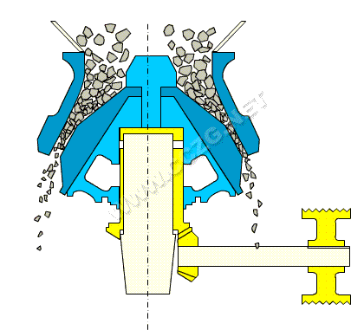
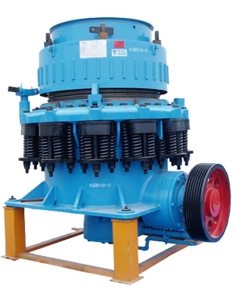
14.4. Máy nghiền
a) Máy nghiền thô
Máy nghiền nón/côn
Máy nghiền côn

Slide 16
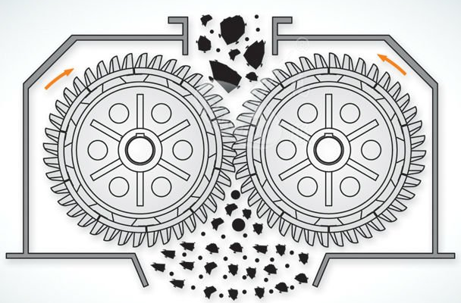
14.4. Máy nghiền
a) Máy nghiền thô
Máy nghiền trục (roll crusher)
(Single, double, triple and quad )
Ứng dụng: sử dụng rộng rãi trong công nghiệp thực phẩm để nghiền ngũ cốc, hạt có dầu, …
Nguyên tắc hoạt động: ép khi vật liệu đi qua khe hở giữa hai trục và chà xát khi vận tốc quay của hai trục khác nhau.

Slide 17

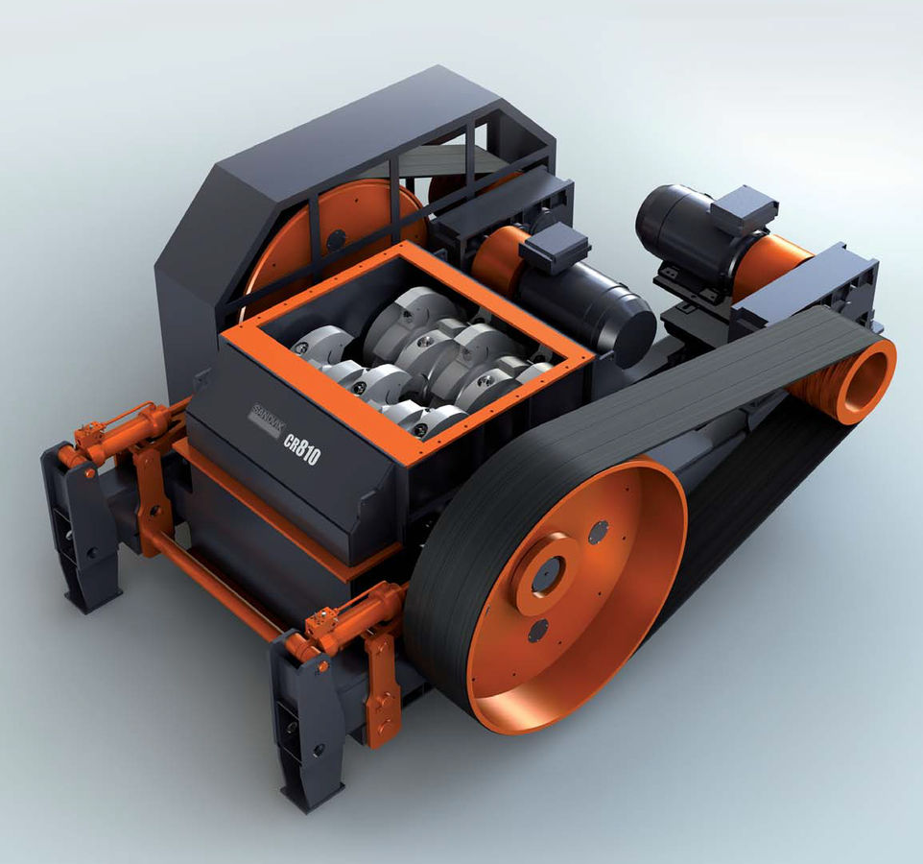
14.4. Máy nghiền
a) Máy nghiền thô
Máy nghiền trục
Double roll crusher

Slide 18
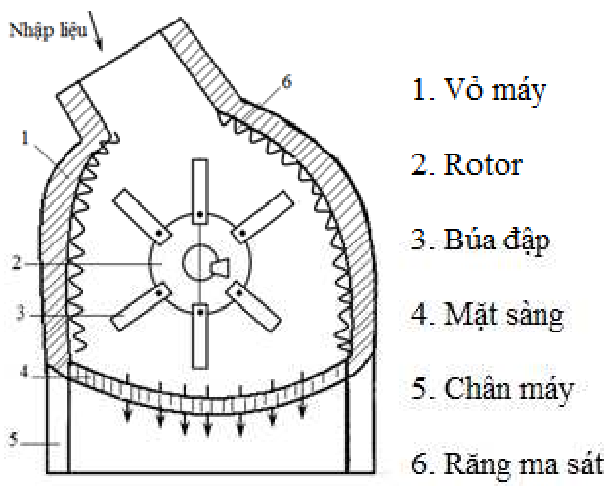
14.4. Máy nghiền
a) Máy nghiền thô
Máy nghiền búa (hammer crusher)
Ứng dụng: tùy vào trọng lượng búa và vận tốc quay rotor mà sản phẩm có kích thước khác nhau (mm, μm).
Nguyên tắc hoạt động: dựa vào sự va đập của búa vào vật liệu và chà xát vật liệu giữa búa và thành máy.

Slide 19
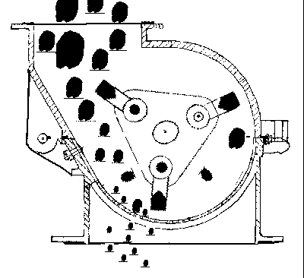
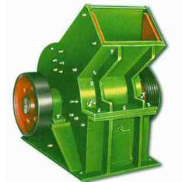
14.4. Máy nghiền
a) Máy nghiền thô
Máy nghiền búa (hammer crusher)

Slide 20

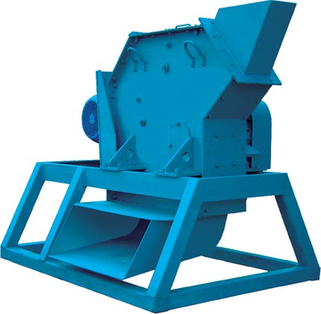
14.4. Máy nghiền
b) Máy nghiền mịn
Máy nghiền răng (impact rotary crusher)
Ứng dụng: dùng để nghiền mịn hoặc rất mịn các vật liệu trong ngành chế biến thực phẩm, thức ăn gia súc, hóa chất, …
Nguyên tắc hoạt động: va đập của các răng với vật liệu như máy nghiền búa.

Slide 21
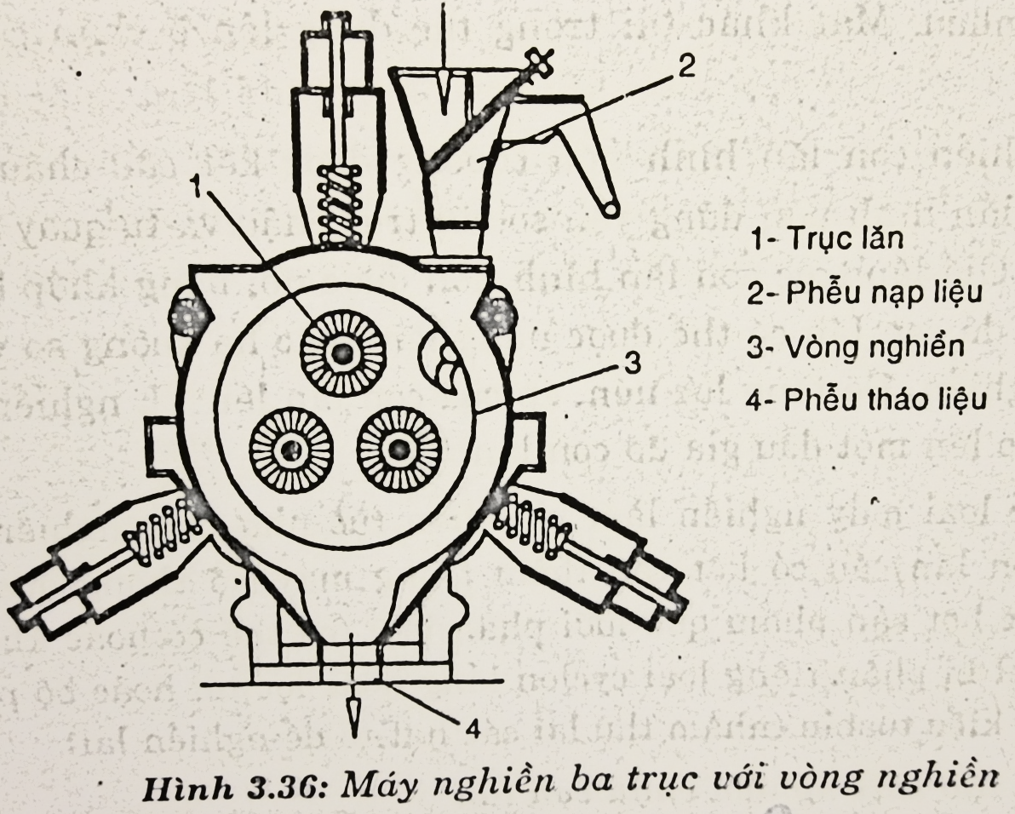
14.4. Máy nghiền
b) Máy nghiền mịn
Máy nghiền chậu con lăn/quả lăn
Ứng dụng: dùng để nghiền mịn hoặc rất mịn.
Nguyên tắc hoạt động: nén, ép và chà xát. Làm việc gián đoạn, năng suất thấp.

Slide 22
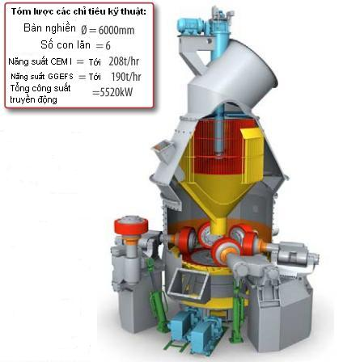
14.4. Máy nghiền
b) Máy nghiền mịn
Máy nghiền chậu con lăn/quả lăn
Hình: Máy nghiền đứng con lăn

Slide 23
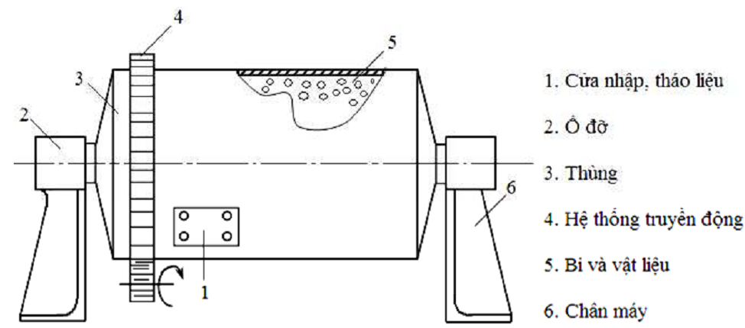
14.4. Máy nghiền
b) Máy nghiền mịn
Máy nghiền bi (ball mill)
Ứng dụng: dùng để nghiền mịn hoặc rất mịn.
Nguyên tắc hoạt động: va đập và chà xát các viên bi với vật liệu nghiền.
Phân loại: rung, thùng quay, gián đoạn, liên tục, khô, ướt, nhiều cấp.

Slide 24
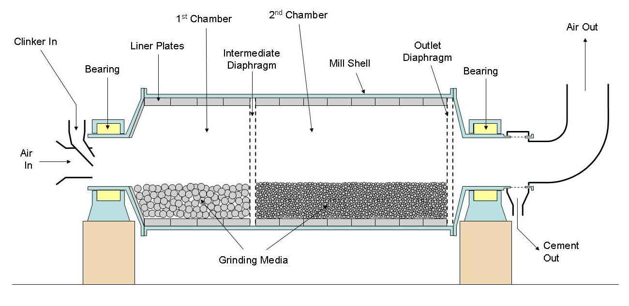
14.4. Máy nghiền
b) Máy nghiền mịn
Máy nghiền bi (ball mill)

Slide 25
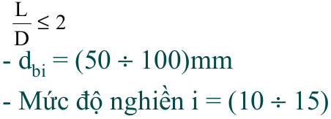
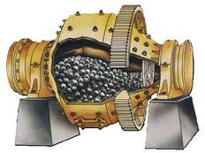
14.4. Máy nghiền
b) Máy nghiền mịn
Máy nghiền bi: thùng ngắn

Slide 26
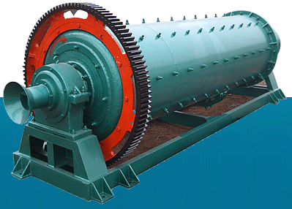
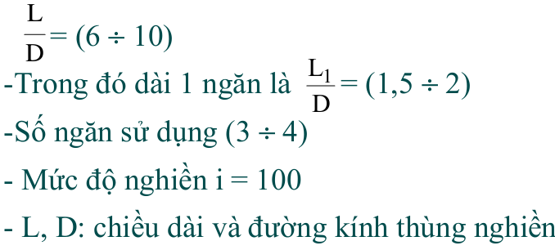
14.4. Máy nghiền
b) Máy nghiền mịn
Máy nghiền bi: thùng dài

Slide 27
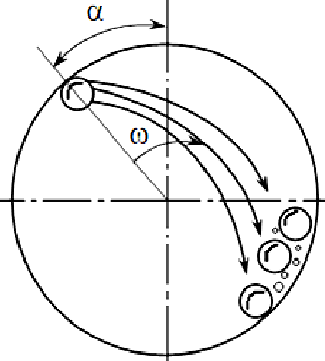
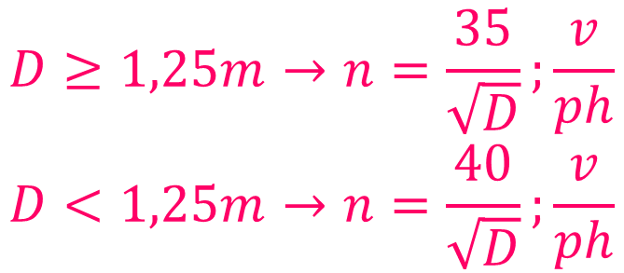
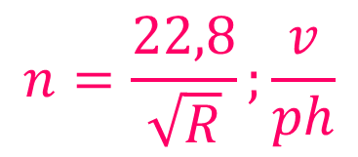
14.4. Máy nghiền
b) Máy nghiền mịn
Máy nghiền bi: Vận tốc quay thùng
Nếu thùng quay quá nhanh hoặc quá chậm thì quá trình nghiền sẽ không xảy ra, do vậy tính toán sao cho góc rơi α là 54,4º.
Số vòng quay ứng với góc rơi α = 54,4º
$$n=\frac{22,8}{\sqrt{R}};\frac{v}{ph}$$
Nghiền ướt và nghiền gián đoạn
$$D≥1,25m→n=\frac{35}{\sqrt{D}};\frac{v}{ph}$$
$$D<1,25m→n=\frac{40}{\sqrt{D}};\frac{v}{ph}$$
R và D: bán kính và đường kính trong của thùng nghiền

Slide 28
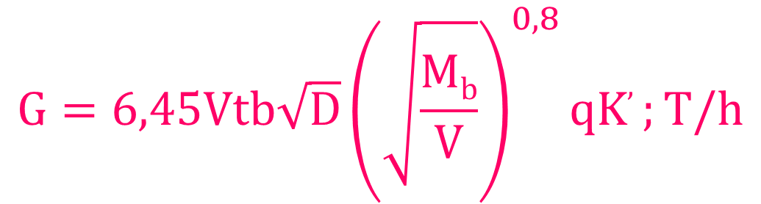
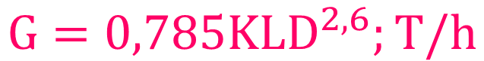
14.4. Máy nghiền
b) Máy nghiền mịn
Máy nghiền bi: Năng suất máy nghiền
Máy nghiền thùng ngắn
$$G=0,785KLD^{2,6};T/h$$
Máy nghiền thùng dài, nhiều ngăn
$$G=6,45Vtb\sqrt{D}{\left(\sqrt{\frac{Mb}{V}}\right)}^{0,8}qK,;T/h$$
với: L-chiều dài thùng nghiền, D-đường kính trong thùng nghiền, V-thể tích trong thùng nghiền, K-hệ số thực nghiệm phụ thuộc vào kích thước vật liệu nghiền, K’-hệ số hiệu chỉnh độ mịn, M_{b}-khối lượng bi nghiền, q-năng suất riêng của máy nghiền.

Slide 29
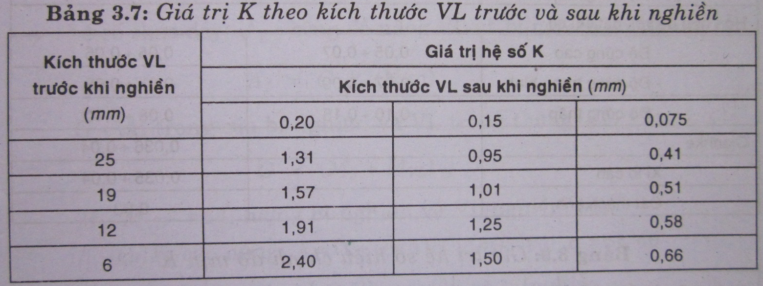
14.4. Máy nghiền
b) Máy nghiền mịn
Máy nghiền bi: Năng suất máy nghiền

Slide 30
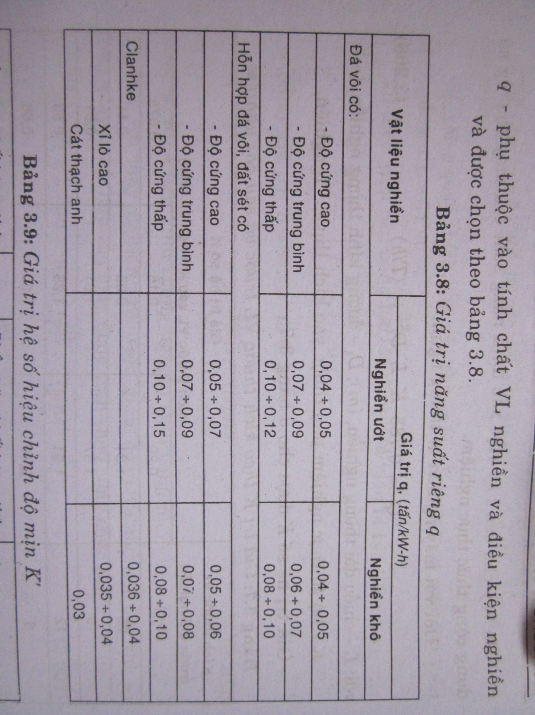
14.4. Máy nghiền
b) Máy nghiền mịn
Máy nghiền bi: Năng suất máy nghiền

Slide 31
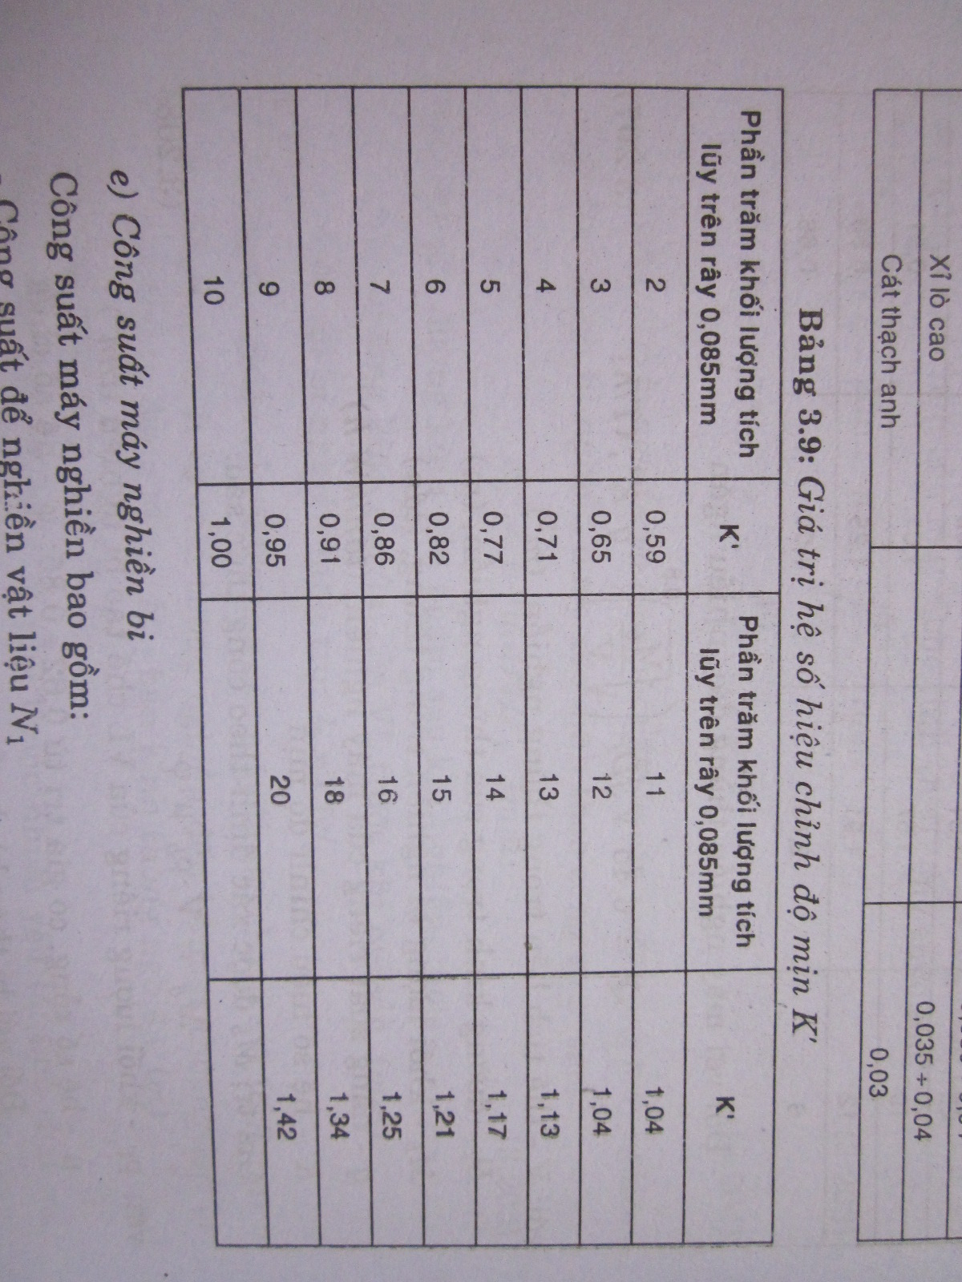
14.4. Máy nghiền
b) Máy nghiền mịn
Máy nghiền bi: Năng suất máy nghiền

Slide 32

14.4. Máy nghiền
b) Máy nghiền mịn
Máy nghiền bi: Năng suất máy nghiền
Khối lượng bi nghiền
$$Mb=Vb$$
với: ρ_{b}-khối lượng riêng của vật liệu chế tạo bi nghiền; μ-hệ sỗ rỗng, μ = 0,62÷0,85; ϕ-hệ số chứa.
Loại bi và hình dạng | ϕ
Thép hình cầu | 0,25÷0,33
Thép hình trụ | 0,25÷0,33
Sứ | 0,3÷0,4

Slide 33
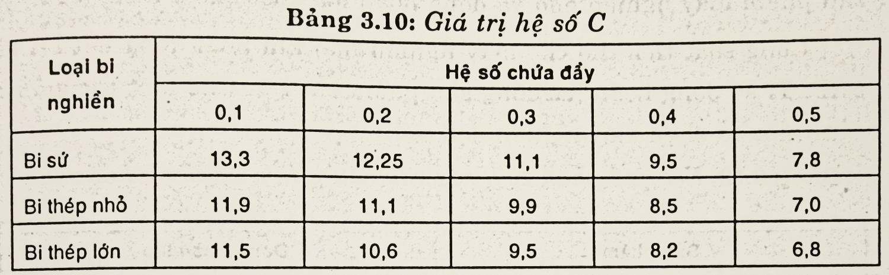
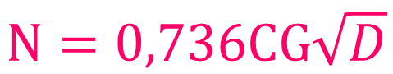
14.4. Máy nghiền
b) Máy nghiền mịn
Máy nghiền bi: Công suất máy nghiền
Bao gồm: để nghiền vật liệu và để thắng lực ma sát trong các ổ đỡ, được xác định bằng thực nghiệm theo Levenson L.B.
$$N=0,736CG\sqrt{D}$$
với: C-hệ số thực nghiệm phụ thuộc vào loại bi nghiền và hệ số chứa đầy; G-khối lượng vật liệu và bi nghiền trong thùng; D-đường kính thùng nghiền.

Slide 34
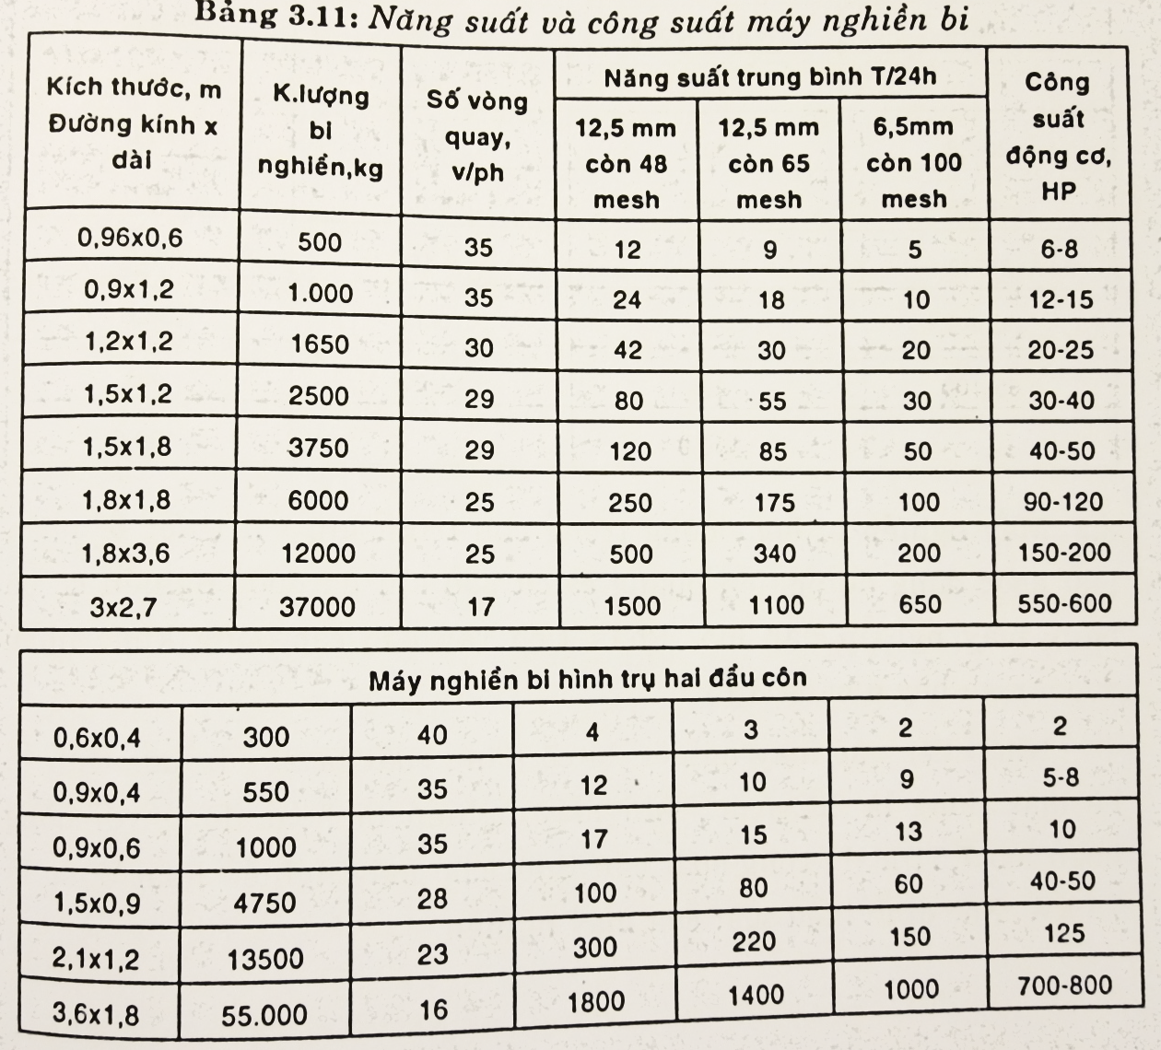
Máy nghiền bi: Công suất và năng suất máy nghiền

Slide 35
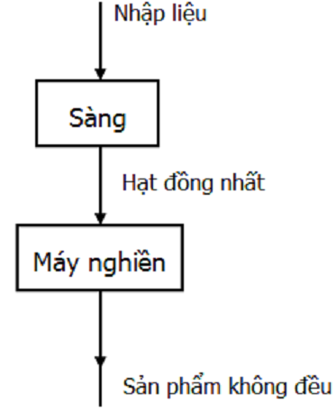
14.5. Các chu trình nghiền
Tùy vào tính chất vật liệu nghiền: kích thước, độ cứng, tính kết dính; và yêu cầu công nghệ của sản phẩm sau nghiền: cỡ hạt, mức độ đồng đều, năng suất, chi phí năng lượng,… để chọn chu trình nghiền.
a) Chu trình hở:
Nguyên liệu gồm nhiều cỡ hạt khác nhau được đưa qua sàng phân loại để thu được nguyên liệu đồng đều nhằm tăng hiệu suất nghiền. Sản phẩm sau nghiền không cần phân loại nữa nên mức độ đồng đều không cao nhưng ít tốn năng lượng.
Loại máy nghiền: nón, má đập

Slide 36
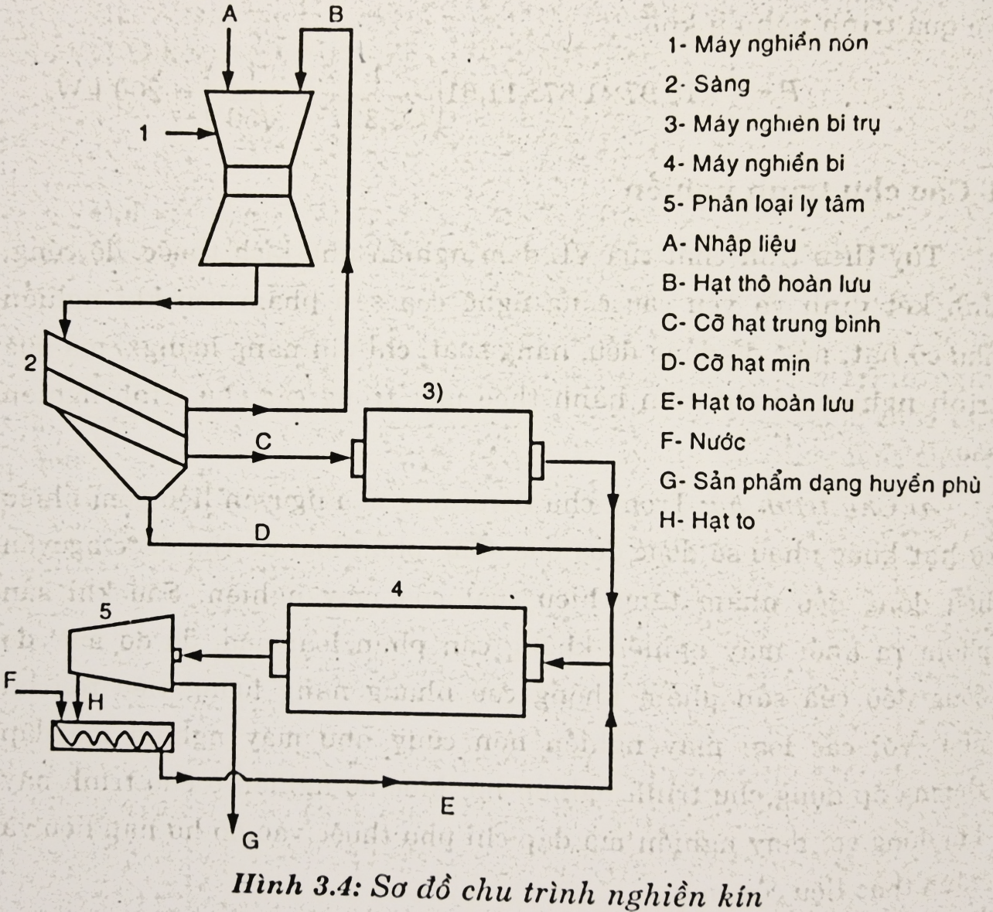
14.5. Các chu trình nghiền
b) Chu trình kín:
Nguyên liệu được đưa trực tiếp vào máy nghiền. Sản phẩm sau nghiền được đưa qua thiết bị phân loại như máy sang, máy rây,…
Loại máy nghiền: nón để thu được sản phẩm mịn, trung bình và thô. Phần thô được đưa hoàn lưu, phần mịn và trung bình được nghiền tiếp bằng cácmáy nghiền bi.
Ưu điểm: sản phẩm mịn và siêu mịn. Năng lượng ít hơn 25% so với chu trình hở.
Nhược điểm: tốn năng lượng cho vận chuyển và phân loại.

Slide 37
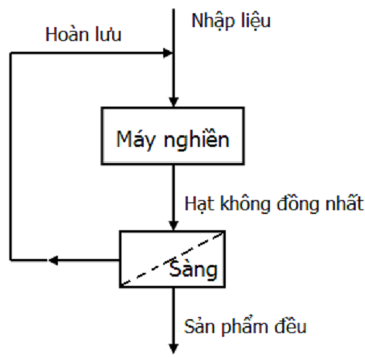
14.5. Các chu trình nghiền
c) Chu trình kép:
Sản phẩm nghiền được hoàn lưu với nhập liệu rồi đưa qua thiết bị phân loại. Sản phẩm đạt yêu cầu kích thước được lấy ra, phần hạt to thì được nghiền lại.
Ứng dụng: mức độ nghiền lớn như nghiền bột.
Nhược điểm: tiêu tốn nhiều năng lượng và dùng hai máy nghiền nối tiếp.

Slide 38
14.5. Các chu trình nghiền
So sánh qui trình nghiền khô và nghiền ướt
Qui trình nghiền khô | Qui trình nghiền ướt
Lượng vật liệu bị mài mòn khoảng 1/5 so với nghiền ướt. Lượng oxit kim loại gây bẩn sản phẩm ít. Chi phí bảo dưỡng máy hơn. | Lực nghiền khoảng 3/4 lực nghiền khô. Năng lượng chi phí phụ ít hơn. Ít bụi bẩn và ồn ào nên điều kiện vận hành tốt hơn. Vận chuyển sản phẩm bột dễ hơn. Cỡ hạt đồng đều hơn. Máy nghiền ít bị nóng.

